Slide 1
盤後檢討與隔日預掛單
2026-11-05 | 2026 德明X富達投資擂台
台股投資競賽 盤後檢討與隔日預掛單 2026-11-05 | 1

Slide 2
今日重點
總資產
717 萬
累積報酬
-28.27%
執行後持股率
41.5%
大盤預測開盤
+0.25%
• 美股前一交易日：費城半導體 -3.13%、那斯達克 +1.44%、標普500 +1.58%、台積電ADR -2.24%、美10年債殖利率 -1.17%。新聞面：台股受美國期中選舉民主黨大勝引發AI監管疑慮及外資大賣影響，重挫逾千點失守42000點，新台幣亦持續貶值，但金融傳產股及部分ETF逆勢抗跌。
• 模型預測加權指數開盤 +0.25%（開高），開盤後 -0.35%（回落）；樣本外方向命中率 83.8%，誤差區間約 ±0.52%。（注意：盤後版使用的美股資料為前一晚收盤，明早 07:00 盤前報告會以最新美股重新計算）
台股投資競賽 盤後檢討與隔日預掛單 2026-11-05 | 2

Slide 3
庫存怎麼處理
標的 | 持股 | 損益 | 建議 | 數量 | 限價
3189 景碩 | 1,639 | -31.75% | 全部出清 | 賣出全部 1 張又 639 股（共 1,639 股） | 732.0
6196 帆宣 | 2,150 | -31.16% | 全部出清 | 賣出全部 2 張又 150 股（共 2,150 股） | 432.5
1560 中砂 | 1,091 | -30.24% | 全部出清 | 賣出全部 1 張又 91 股（共 1,091 股） | 702.0
2889 國票金 | 40,416 | +2.25% | 全部出清 | 賣出全部 40 張又 416 股（共 40,416 股） | 16.2
3591 艾笛森 | 20,528 | -6.36% | 全部出清 | 賣出全部 20 張又 528 股（共 20,528 股） | 23.3
6213 聯茂 | 1,000 | -24.21% | 全部出清 | 賣出全部 1 張（1,000 股） | 545.0
2845 遠東銀 | 36,071 | -0.92% | 全部出清 | 賣出全部 36 張又 71 股（共 36,071 股） | 12.7
3037 欣興 | 570 | -32.30% | 全部出清 | 賣出全部 570 股（零股） | 792.0
3264 欣銓 | 1,000 | -32.36% | 全部出清 | 賣出全部 1 張（1,000 股） | 177.5
2103 台橡 | 3,000 | -13.34% | 全部出清 | 賣出全部 3 張（3,000 股） | 25.3
6182 合晶 | 1,000 | -35.42% | 全部出清 | 賣出全部 1 張（1,000 股） | 73.9
2360 致茂 | 8 | -43.57% | 全部出清 | 賣出全部 8 股（零股） | 1320.0
2915 潤泰全 | 7,173 | -3.37% | 減碼 | 賣出 3 張又 586 股（共 3,586 股），保留 3 張又 587 股（共 3,587 股） | 55.0
5880 合庫金 | 24,000 | +9.04% | 續抱 | 維持 24 張（24,000 股） | —
台股投資競賽 盤後檢討與隔日預掛單 2026-11-05 | 3

Slide 4
警示提醒（嚴重 10／警告 5）
【嚴重】3189 景碩：跌停（740.0，跌停價 740.0）：跌停鎖住時通常賣不出去；若跌停打開，依下列建議賣出 → 建議賣出 1 張又 639 股（共 1,639 股）（持有 1,639 股的 100%），限價 740.0
【嚴重】3591 艾笛森：已跌破停損價 25.11（目前 23.55）：依紀律全數出場 → 建議賣出 20 張又 528 股（共 20,528 股）（持有 20,528 股的 100%），限價 23.3
【嚴重】1560 中砂：跌停（710.0，跌停價 710.0）：跌停鎖住時通常賣不出去；若跌停打開，依下列建議賣出 → 建議賣出 1 張又 91 股（共 1,091 股）（持有 1,091 股的 100%），限價 710.0
【嚴重】6196 帆宣：已跌破停損價 599.23（目前 437.0）：依紀律全數出場 → 建議賣出 2 張又 150 股（共 2,150 股）（持有 2,150 股的 100%），限價 434.0
【嚴重】6213 聯茂：跌停（551.0，跌停價 551.0）：跌停鎖住時通常賣不出去；若跌停打開，依下列建議賣出 → 建議賣出 1 張（1,000 股）（持有 1,000 股的 100%），限價 551.0
【嚴重】2103 台橡：已跌破停損價 27.7（目前 25.6）：依紀律全數出場 → 建議賣出 3 張（3,000 股）（持有 3,000 股的 100%），限價 25.3
【嚴重】2360 致茂：已跌破停損價 2069.91（目前 1335.0）：依紀律全數出場 → 建議賣出 8 股（零股）（持有 8 股的 100%），限價 1325.0
【嚴重】6182 合晶：已跌破停損價 97.31（目前 74.7）：依紀律全數出場 → 建議賣出 1 張（1,000 股）（持有 1,000 股的 100%），限價 74.6
台股投資競賽 盤後檢討與隔日預掛單 2026-11-05 | 4

Slide 5
今日漲跌停與原因（漲停 25／跌停 74）
標的 | 產業 | 可能原因
跌停｜1815 富喬 | 電子零組件業 | 可能原因（新聞）：一個半小時炸10萬張大量！富喬一度飆漲9%重登140元大關 分析師：看好成反彈主流 - Yahoo股市
跌停｜3105 穩懋 | 半導體業 | 可能原因（新聞）：美股光通訊巨頭合併台鏈卻全挫跌？穩懋炸逾百億賣壓吞跌停 分析師這樣看 - Yahoo股市；鉅亨速報 -
跌停｜6274 台燿 | 電子零組件業 | 可能原因（新聞）：台燿(6274) 個股概覽 | 個股 - 股市 - CMoney；焦點股》台燿：亞馬遜財報暴雷！盤中跌
跌停｜3081 聯亞 | 通信網路業 | 可能原因（新聞）：〈焦點股〉外資看好矽光放量提高目標價 聯亞黑翻紅強漲4% - 鉅亨網；3081 聯亞- 我昨晚就說過了
漲停｜6456 GIS-KY | 光電業 | 可能原因（新聞）：6456 GIS-KY - 均價97.9空7張 理由：雙頂型態反彈到跳空缺口 - 股市爆料同學會 -
漲停｜1709 和益 | 化學生技醫療 | 可能原因（新聞）：【10:01 即時新聞】和益(1709)亮燈漲停，買盤聚焦清潔原料及高值化布局 - CMoney；焦點
漲停｜4977 眾達-KY | 通信網路業 | 可能原因（新聞）：【11:48 即時新聞】眾達-KY(4977)盤中走強，光通訊與AI題材持續成焦點 - CMoney投
漲停｜2468 華經 | 資訊服務業 | 可能原因（新聞）：華經（2468）挑戰動能股！60日漲逾五成，毛利率五季新高，走自己的行情？ - 玩股網；今日漲停股｜資
漲停｜2465 麗臺 | 電腦及週邊設備業 | 可能原因（新聞）：麗臺(2465)-同學風向與貼文摘要 - 股市爆料同學會 - CMoney；麗臺（2465）深度解析：
漲停｜4960 誠美材 | 光電業 | 可能原因（新聞）：11/02 強棒旺旺來交易回顧｜誠美材(4960)表現強勢 - CMoney；盤中速報 - 誠美材(4
漲停｜6933 AMAX-KY | 電腦及週邊設備業 | 可能原因（新聞）：【09:34 即時新聞】AMAX-KY(6933)亮燈漲停 聚焦AI資料中心整體解決方案 - CMon
漲停｜1528 恩德 | 電機機械 | 可能原因（新聞）：【10:19 即時新聞】恩德(1528)急漲近一成，PCB設備族群買盤延續 - CMoney投資網誌；
台股投資競賽 盤後檢討與隔日預掛單 2026-11-05 | 5

Slide 6
三籃配置：進攻 35%／穩健 65%／ETF 0%
比例如何決定
• 紅燈：大盤轉弱（收盤 41,575 低於季線 −2%），提早轉守 → 進攻籃 40%（已持續 5 個交易日）
• 依據（報酬率第一）：十年回測每次前 20 名 20 日報酬，進攻籃在綠燈 6.0%／灰燈 6.2%／紅燈 3.7%，都高於穩健籃 4.4%／3.8%／2.1%，勝率相近
• 調整 Agent 偵測到 3 項失誤 → 進攻 −5%，待模型修正後再恢復
• 股票內部：進攻籃 35%、穩健籃 65%
• 今日配置（佔股票＋ETF 目標持股）：進攻籃 35%、穩健籃 65%、ETF 籃 0%
• ETF 基準比例 0%（分散個股風險、證交稅 0.1%）
• 紅燈轉弱 → ETF +10%（分散個股下跌風險）
• 限制在 ETF 0%～0% 範圍內
• 今日 ETF 籃比例 0%（佔股票＋ETF 目標持股；基準 0% 已依上述條件調整）
各籃內容
【進攻籃】目標 226 萬，執行後佔總資產 35.0%
• 進攻籃買進：6805 富世達、3597 映興、6617 共信-KY、2468 華經
【穩健籃】目標 420 萬，執行後佔總資產 12.3%
• 穩健籃買進：無
【ETF 籃】目標 0 萬，執行後佔總資產 0.0%
• ETF 籃買進：無
• 紅燈：大盤轉弱（收盤 41,575 低於季線 −2%），提早轉守 → 進攻籃 40%（已持續 5 個交易日）；依據（報酬率第一）：十年回測每次前 20 名 20 日報酬，進攻籃在綠燈 6.0%／灰燈 6.2%／紅燈 3.7%，都高於穩健籃 4.4%／3.8%／2.1%，勝率相近；調整 Agent 偵測到 3 項失誤 → 進攻 −5%，待模型修正後再恢復；股票內部：進攻籃 35%、穩健籃 65%；今日配置（佔股票＋ETF 目標持股）：進攻籃 35%、穩健籃 65%、ETF 籃 0%。進攻籃買進：6805 富世達、3597 映興、6617 共信-KY、2468 華經。
台股投資競賽 盤後檢討與隔日預掛單 2026-11-05 | 6

Slide 7
穩健籃候選（收正報酬機率高、回檔小、不追高）
標的 | 產業 | 收正機率 | 預期回檔 | β | 穩健分數 | 訊號
00955 中信日本商社 | ETF | 63.5% | -4.8% | -0.06 | +0.32 | 買進候選
009805 台新美國電力基建 | ETF | 62.2% | -5.2% | 0.45 | +0.22 | 買進候選
00887 永豐中國科技50大 | ETF | 64.4% | -7.4% | 0.43 | +0.21 | 買進候選
1615 大山 | 電器電纜 | 75.4% | -8.0% | 0.42 | +0.20 | 不符資格
2607 榮運 | 航運業 | 48.2% | -7.0% | 0.12 | +0.18 | 不符資格
1736 喬山 | 運動休閒 | 63.5% | -6.9% | -0.09 | +0.17 | 不符資格
00924 復華S&P500成長 | ETF | 59.6% | -7.2% | 0.27 | +0.16 | 不符資格
2406 國碩 | 光電業 | 66.3% | -6.9% | 0.96 | +0.15 | 不符資格
9914 美利達 | 運動休閒 | 69.7% | -6.9% | 0.03 | +0.14 | 不符資格
2317 鴻海 | 其他電子業 | 58.3% | -6.4% | 0.74 | +0.14 | 不符資格
6690 安碁資訊 | 數位雲端類 | 55.0% | -9.6% | 0.10 | +0.12 | 不符資格
3045 台灣大 | 通信網路業 | 43.6% | -5.5% | -0.26 | +0.12 | 不符資格
台股投資競賽 盤後檢討與隔日預掛單 2026-11-05 | 7

Slide 8
期貨與選擇權判斷：期貨不操作
依據（模型估計，不是保證）
• 目前累積報酬 -28.27%、距高點回撤 -29.67%、剩 17 個交易日
• 報酬為負或回撤 ≥ 4%：提高機率門檻、放寬每筆風險
• 方向模型：未來 5 個交易日上漲機率 60.6%（模型估計，不是保證）
• 做多：樣本外 72 次，命中率 66.7%（基準 61.9%），平均每次 +1.09%（已扣成本）
• 放空：樣本外交易僅 0 次，少於 20 次，證據不足
• 補回虧損模式可考慮加碼大盤曝險，但加權指數在季線下（-10.57%），風控規定不加碼
台股投資競賽 盤後檢討與隔日預掛單 2026-11-05 | 8

Slide 9
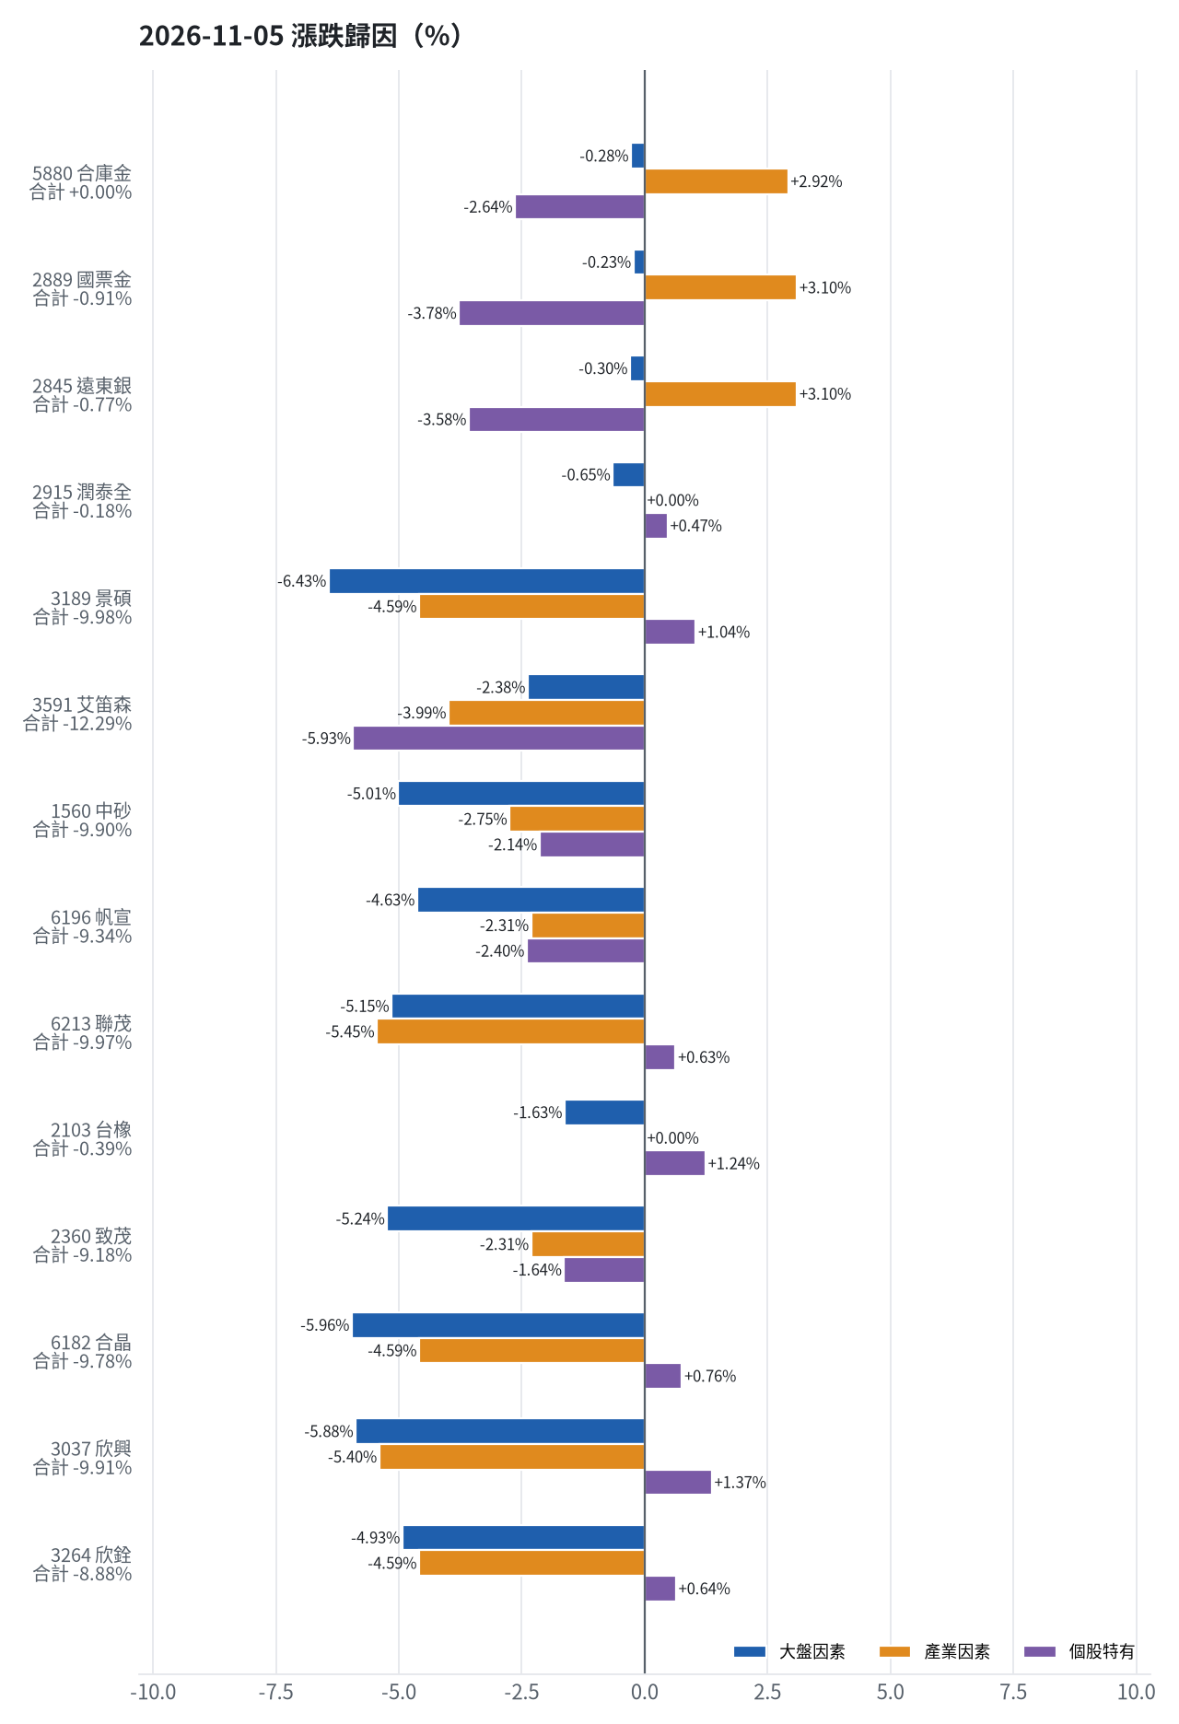
為何今日會漲／會跌（2026-11-05）
• 5880 合庫金：今日平盤 +0.00%（+0 元），主因為「產業因素」（+2.92%）
• 2889 國票金：今日下跌 -0.91%（-6,062 元），主因為「個股特有因素」（-3.78%）
• 2845 遠東銀：今日下跌 -0.77%（-3,607 元），主因為「個股特有因素」（-3.58%）
• 2915 潤泰全：今日下跌 -0.18%（-717 元），主因為「大盤因素」（-0.65%）
• 3189 景碩：今日下跌 -9.98%（-134,398 元），主因為「大盤因素」（-6.43%）
• 3591 艾笛森：今日下跌 -12.29%（-67,742 元），主因為「個股特有因素」（-5.93%）
台股投資競賽 盤後檢討與隔日預掛單 2026-11-05 | 9

Slide 10
漲跌歸因明細
標的 | 漲跌 | 損益(元) | 大盤 | 產業 | 個股 | 主因
5880 合庫金 | +0.00% | +0 | -0.28% | +2.92% | -2.64% | 產業因素
2889 國票金 | -0.91% | -6,062 | -0.23% | +3.10% | -3.78% | 個股特有因素
2845 遠東銀 | -0.77% | -3,607 | -0.30% | +3.10% | -3.58% | 個股特有因素
2915 潤泰全 | -0.18% | -717 | -0.65% | +0.00% | +0.47% | 大盤因素
3189 景碩 | -9.98% | -134,398 | -6.43% | -4.59% | +1.04% | 大盤因素
3591 艾笛森 | -12.29% | -67,742 | -2.38% | -3.99% | -5.93% | 個股特有因素
1560 中砂 | -9.90% | -85,098 | -5.01% | -2.75% | -2.14% | 大盤因素
6196 帆宣 | -9.34% | -96,750 | -4.63% | -2.31% | -2.40% | 大盤因素
6213 聯茂 | -9.97% | -61,000 | -5.15% | -5.45% | +0.63% | 產業因素
2103 台橡 | -0.39% | -300 | -1.63% | +0.00% | +1.24% | 大盤因素
2360 致茂 | -9.18% | -1,080 | -5.24% | -2.31% | -1.64% | 大盤因素
6182 合晶 | -9.78% | -8,100 | -5.96% | -4.59% | +0.76% | 大盤因素
3037 欣興 | -9.91% | -50,160 | -5.88% | -5.40% | +1.37% | 大盤因素
3264 欣銓 | -8.88% | -17,500 | -4.93% | -4.59% | +0.64% | 大盤因素
台股投資競賽 盤後檢討與隔日預掛單 2026-11-05 | 10
• 2026-11-05 加權指數 -3.20%。5880 合庫金 今日平盤 +0.00%（+0 元），主因為「產業因素」（+2.92%）；2889 國票金 今日下跌 -0.91%（-6,062 元），主因為「個股特有因素」（-3.78%）；2845 遠東銀 今日下跌 -0.77%（-3,607 元），主因為「個股特有因素」（-3.58%）；2915 潤泰全 今日下跌 -0.18%（-717 元），主因為「大盤因素」（-0.65%）；3189 景碩 今日下跌 -9.98%（-134,398 元），主因為「大盤因素」（-6.43%）；3591 艾笛森 今日下跌 -12.29%（-67,742 元），主因為「個股特有因素」（-5.93%）；1560 中砂 今日下跌 -9.90%（-85,098 元），主因為「大盤因素」（-5.01%）；6196 帆宣 今日下跌 -9.34%（-96,750 元），主因為「大盤因素」（-4.63%）；6213 聯茂 今日下跌 -9.97%（-61,000 元），主因為「產業因素」（-5.45%）；2103 台橡 今日下跌 -0.39%（-300 元），主因為「大盤因素」（-1.63%）；2360 致茂 今日下跌 -9.18%（-1,080 元），主因為「大盤因素」（-5.24%）；6182 合晶 今日下跌 -9.78%（-8,100 元），主因為「大盤因素」（-5.96%）；3037 欣興 今日下跌 -9.91%（-50,160 元），主因為「大盤因素」（-5.88%）；3264 欣銓 今日下跌 -8.88%（-17,500 元），主因為「大盤因素」（-4.93%）

Slide 11
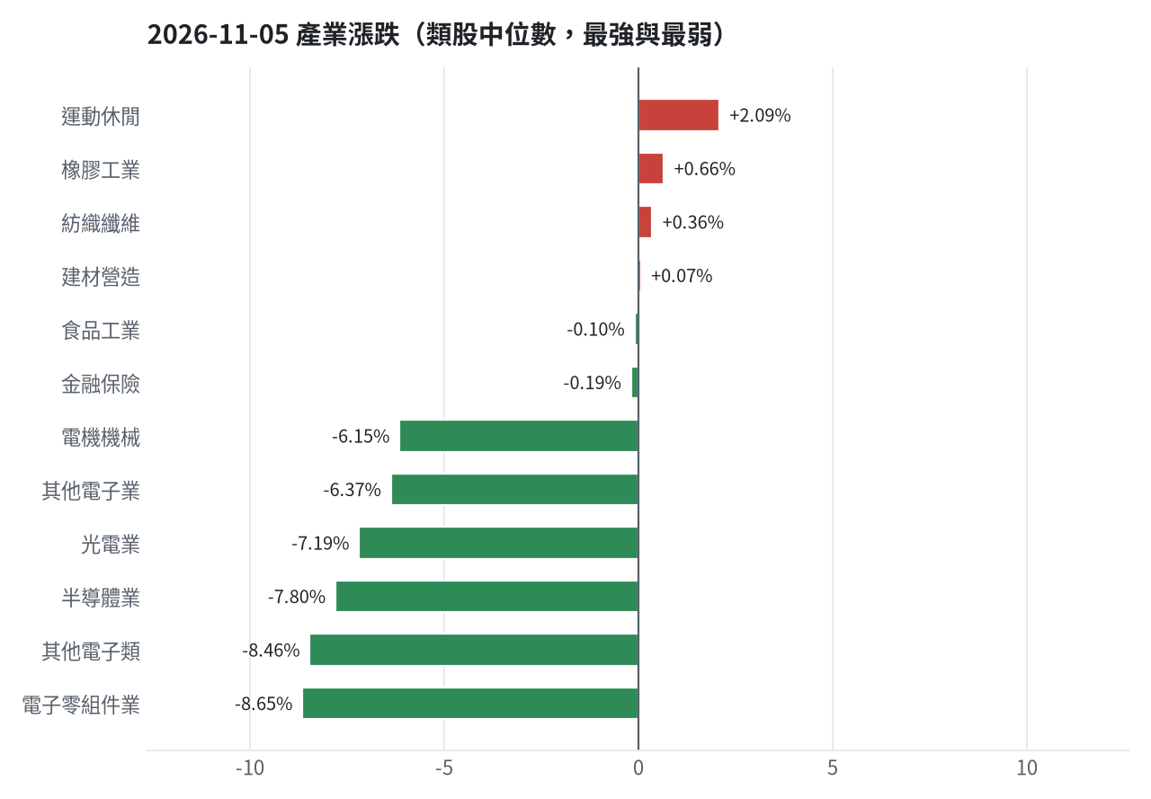
產業強弱
台股投資競賽 盤後檢討與隔日預掛單 2026-11-05 | 11

Slide 12
虧損如何補回
• 累積損益 -2,827,345 元（-28.27%），已實現 -976,081 元；回到初始資金需上漲 39.42%；只有正報酬才列入排名，補回虧損是第一優先；現有持股依模型加權的一個月預期報酬 +6.27%（約 +449,806 元）；進攻籃最佳替換候選：2408 南亞科，一個月預期報酬 +14.16%，創新高機率 1.8%；穩健籃最佳替換候選：00887 永豐中國科技50大，一個月預期報酬 +0.77%，收正報酬機率 64.4%。2845 遠東銀：換股（00887 永豐中國科技50大 扣除換股成本後的預期報酬比續抱高 1.74%（門檻 1.0%），且收正報酬機率不低於原標的 → 換股補回虧損較快；回收資金依綜合分數配置到買進候選，各檔仍受單一標的與產業上限約束）；2889 國票金：獲利換股（已獲利 +14,575 元（+2.25%）先入袋；這檔一個月預期只剩 -1.09%，轉買 00887 永豐中國科技50大（預期 +0.77%）扣除換股成本後多 1.28%（門檻 1.0%），且收正報酬機率不低於原標的）；2915 潤泰全：減碼（分數已低於賣出門檻，先減碼一半降低風險，資金轉往同一籃的高分標的）；5880 合庫金：續抱（未觸及停損，但模型預期偏弱，密切觀察；若跌破停損即出場）；2103 台橡：停損換股（收盤 25.600000381469727 已跌破停損價 27.7，依紀律出場；資金轉往評分最高的候選標的）；3591 艾笛森：續抱（模型預期仍為正，未觸及停損，換股的預期效益不足以支付換股成本）；6196 帆宣：停損換股（收盤 437.0 已跌破停損價 599.23，依紀律出場；資金轉往評分最高的候選標的）；1560 中砂：停損換股（收盤 710.0 已跌破停損價 936.69，依紀律出場；資金轉往評分最高的候選標的）；6213 聯茂：停損換股（收盤 551.0 已跌破停損價 639.23，依紀律出場；資金轉往評分最高的候選標的）；3037 欣興：停損換股（收盤 800.0 已跌破停損價 1046.11，依紀律出場；資金轉往評分最高的候選標的）；3264 欣銓：停損換股（收盤 179.5 已跌破停損價 229.24，依紀律出場；資金轉往評分最高的候選標的）；2360 致茂：停損換股（收盤 1335.0 已跌破停損價 2069.91，依紀律出場；資金轉往評分最高的候選標的）；3189 景碩：停損換股（收盤 740.0 已跌破停損價 999.0，依紀律出場；資金轉往評分最高的候選標的）；6182 合晶：停損換股（收盤 74.69999694824219 已跌破停損價 97.31，依紀律出場；資金轉往評分最高的候選標的）
• 累積損益 -2,827,345 元（-28.27%），已實現 -976,081 元
• 回到初始資金需上漲 39.42%；只有正報酬才列入排名，補回虧損是第一優先
• 現有持股依模型加權的一個月預期報酬 +6.27%（約 +449,806 元）
• 進攻籃最佳替換候選：2408 南亞科，一個月預期報酬 +14.16%，創新高機率 1.8%
• 穩健籃最佳替換候選：00887 永豐中國科技50大，一個月預期報酬 +0.77%，收正報酬機率 64.4%
【換股】2845 遠東銀（-4,296 元）：00887 永豐中國科技50大 扣除換股成本後的預期報酬比續抱高 1.74%（門檻 1.0%），且收正報酬機率不低於原標的 → 換股補回虧損較快；回收資金依綜合分數配置到買進候選，各檔仍受單一標的與產業上限約束
【獲利換股】2889 國票金（+14,575 元）：已獲利 +14,575 元（+2.25%）先入袋；這檔一個月預期只剩 -1.09%，轉買 00887 永豐中國科技50大（預期 +0.77%）扣除換股成本後多 1.28%（門檻 1.0%），且收正報酬機率不低於原標的
【減碼】2915 潤泰全（-13,930 元）：分數已低於賣出門檻，先減碼一半降低風險，資金轉往同一籃的高分標的
【續抱】5880 合庫金（+56,705 元）：未觸及停損，但模型預期偏弱，密切觀察；若跌破停損即出場
【停損換股】2103 台橡（-11,827 元）：收盤 25.600000381469727 已跌破停損價 27.7，依紀律出場；資金轉往評分最高的候選標的
【續抱】3591 艾笛森（-37,413 元）：模型預期仍為正，未觸及停損，換股的預期效益不足以支付換股成本
【停損換股】6196 帆宣（-425,212 元）：收盤 437.0 已跌破停損價 599.23，依紀律出場；資金轉往評分最高的候選標的
【停損換股】1560 中砂（-335,837 元）：收盤 710.0 已跌破停損價 936.69，依紀律出場；資金轉往評分最高的候選標的
【停損換股】6213 聯茂（-176,035 元）：收盤 551.0 已跌破停損價 639.23，依紀律出場；資金轉往評分最高的候選標的
【停損換股】3037 欣興（-217,560 元）：收盤 800.0 已跌破停損價 1046.11，依紀律出場；資金轉往評分最高的候選標的
【停損換股】3264 欣銓（-85,878 元）：收盤 179.5 已跌破停損價 229.24，依紀律出場；資金轉往評分最高的候選標的
【停損換股】2360 致茂（-8,245 元）：收盤 1335.0 已跌破停損價 2069.91，依紀律出場；資金轉往評分最高的候選標的
【停損換股】3189 景碩（-564,248 元）：收盤 740.0 已跌破停損價 999.0，依紀律出場；資金轉往評分最高的候選標的
【停損換股】6182 合晶（-40,965 元）：收盤 74.69999694824219 已跌破停損價 97.31，依紀律出場；資金轉往評分最高的候選標的
台股投資競賽 盤後檢討與隔日預掛單 2026-11-05 | 12

Slide 13
國際大事對持股的影響
• 今日未辨識出重大國際事件。
• 今日未辨識出重大國際事件
台股投資競賽 盤後檢討與隔日預掛單 2026-11-05 | 13

Slide 14
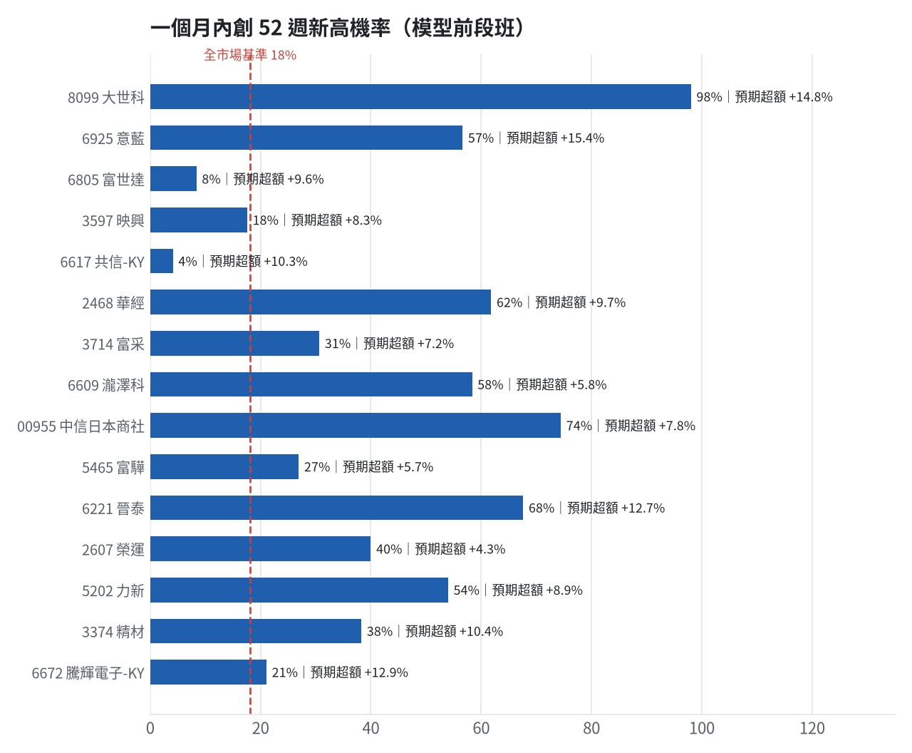
全市場一個月創新高潛力
• 掃描 701 檔上市櫃股票與 ETF
• 全市場基準創新高率 18.1%
• 模型：梯度提升樹，滾動時間外驗證
台股投資競賽 盤後檢討與隔日預掛單 2026-11-05 | 14

Slide 15
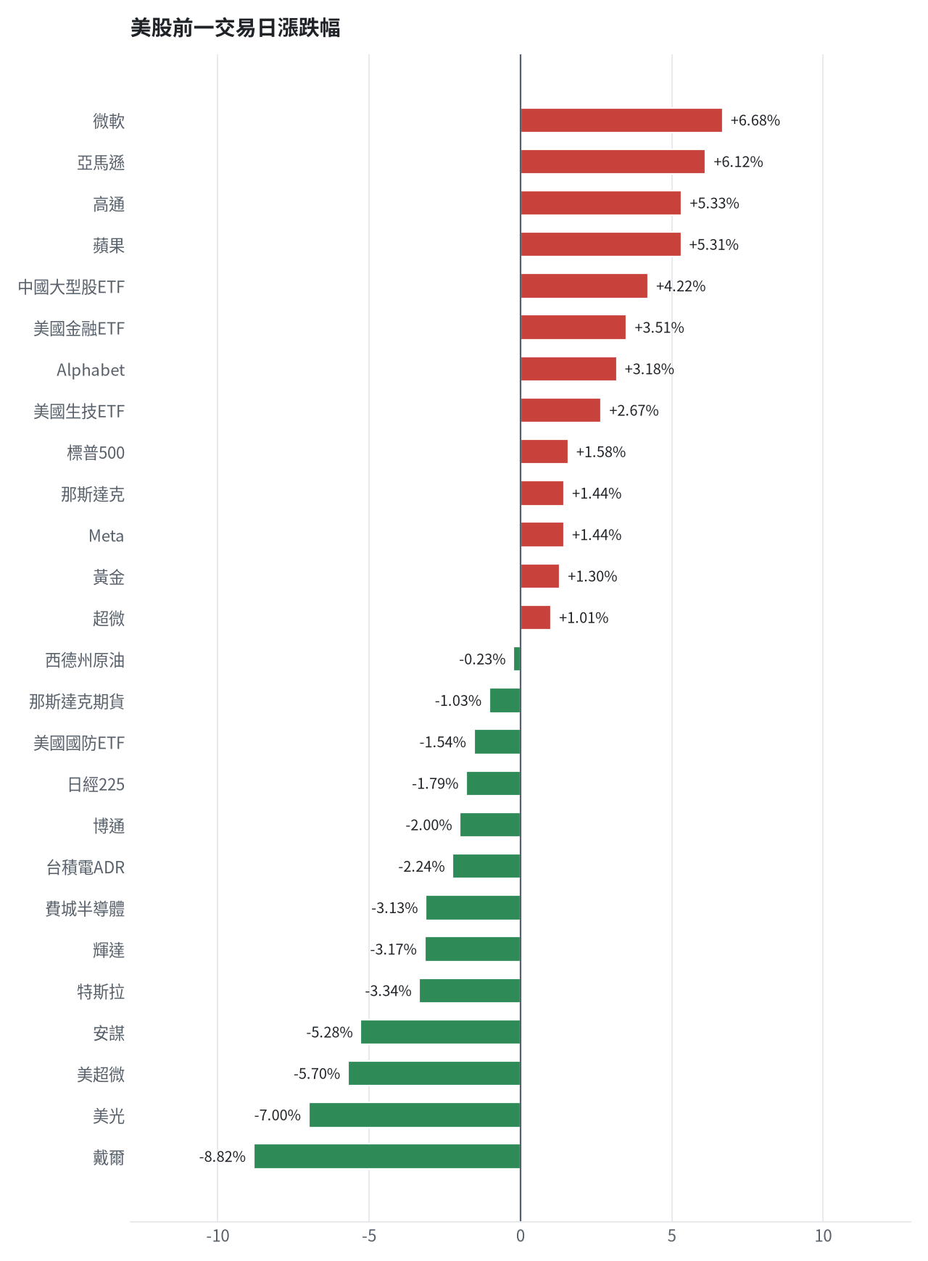
美股隔夜表現
台股投資競賽 盤後檢討與隔日預掛單 2026-11-05 | 15

Slide 16
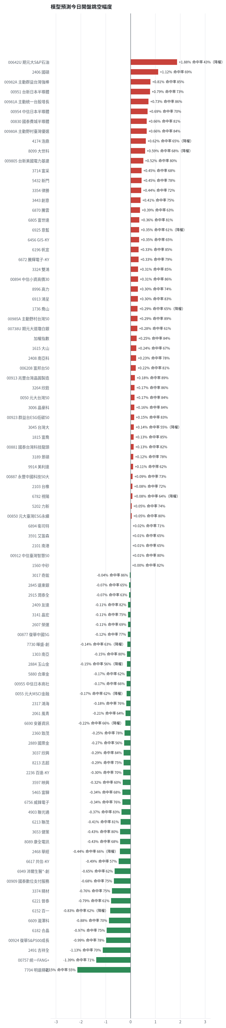
台股開盤預測（美股 → 台股）
• Ridge 迴歸：費半、那指期、台積電 ADR、VIX、匯率、產業對應美股
• 命中率＝樣本外方向命中率
• 低於 55% 或不如基準者降權
台股投資競賽 盤後檢討與隔日預掛單 2026-11-05 | 16

Slide 17
交易建議總表
動作 | 標的 | 數量 | 限價 | 停損 | 金額 | 權重
賣出 | 進攻｜3591 艾笛森 | 20 張+528股 | 23.3 | - | 483,434 | -
賣出 | 穩健｜2889 國票金 | 40 張+416股 | 16.2 | - | 662,822 | -
賣出 | 穩健｜2845 遠東銀 | 36 張+71股 | 12.7 | - | 463,512 | -
賣出 | 穩健｜2915 潤泰全 | 3 張+586股 | 55.0 | - | 199,382 | -
賣出 | 進攻｜3189 景碩 | 1 張+639股 | 732.0 | - | 1,212,860 | -
賣出 | 進攻｜1560 中砂 | 1 張+91股 | 702.0 | - | 774,610 | -
賣出 | 進攻｜6196 帆宣 | 2 張+150股 | 432.5 | - | 939,550 | -
賣出 | 進攻｜6213 聯茂 | 1 張 | 545.0 | - | 551,000 | -
賣出 | 進攻｜2103 台橡 | 3 張 | 25.3 | - | 76,800 | -
賣出 | 穩健｜2360 致茂 | 0 張+8股 | 1320.0 | - | 10,680 | -
賣出 | 進攻｜6182 合晶 | 1 張 | 73.9 | - | 74,700 | -
賣出 | 進攻｜3037 欣興 | 0 張+570股 | 792.0 | - | 456,000 | -
賣出 | 進攻｜3264 欣銓 | 1 張 | 177.5 | - | 179,500 | -
買進 | 進攻｜6805 富世達 | 0 張+273股 | 1895.0 | 1705.0 | 517,335 | 7.2%
台股投資競賽 盤後檢討與隔日預掛單 2026-11-05 | 17

Slide 18
賣出 3591 艾笛森｜20 張 + 528 股
賣出原因
• 風險警示：已跌破停損價 25.11（目前 23.55）：依紀律全數出場
為何賣這個股數
• 觸發條件中最嚴重者決定賣出比例：全數出場；限價取最近價 × 0.99（不低於跌停價）以提高成交機率
• 賣出後剩餘 0 股
台股投資競賽 盤後檢討與隔日預掛單 2026-11-05 | 18

Slide 19
賣出 2889 國票金｜40 張 + 416 股
賣出原因
• 換股計畫 → 獲利換股：已獲利 +14,575 元（+2.25%）先入袋；這檔一個月預期只剩 -1.09%，轉買 00887 永豐中國科技50大（預期 +0.77%）扣除換股成本後多 1.28%（門檻 1.0%），且收正報酬機率不低於原標的；同時風險警示：負面新聞：薪酬改革遭質疑誠意不足或未降薪；股價偏弱，減碼三分之一
為何賣這個股數
• 全數賣出 40 張又 416 股（共 40,416 股），回收資金約 662,822 元，依分數重新配置到同一籃的買進候選（最佳替換標的 00887 永豐中國科技50大，實際買進股數受單一標的與產業上限約束，見買進明細）；部分換股會讓兩檔都表現平庸，因此一次換完
• 賣出後剩餘 0 股
台股投資競賽 盤後檢討與隔日預掛單 2026-11-05 | 19

Slide 20
賣出 2845 遠東銀｜36 張 + 71 股
賣出原因
• 虧損補回計畫 → 換股：00887 永豐中國科技50大 扣除換股成本後的預期報酬比續抱高 1.74%（門檻 1.0%），且收正報酬機率不低於原標的 → 換股補回虧損較快；回收資金依綜合分數配置到買進候選，各檔仍受單一標的與產業上限約束；同時風險警示：距停損價 12.6 只剩 2.0%，先掛好停損單；負面新聞：公司受金管會裁罰；股價偏弱，減碼三分之一；法人近 5 日賣超 1,700 張，籌碼轉弱
為何賣這個股數
• 全數賣出 36 張又 71 股（共 36,071 股），回收資金約 463,512 元，依分數重新配置到同一籃的買進候選（最佳替換標的 00887 永豐中國科技50大，實際買進股數受單一標的與產業上限約束，見買進明細）；部分換股會讓兩檔都表現平庸，因此一次換完
• 賣出後剩餘 0 股
台股投資競賽 盤後檢討與隔日預掛單 2026-11-05 | 20

Slide 21
賣出 2915 潤泰全｜3 張 + 586 股
賣出原因
• 虧損補回計畫 → 減碼：分數已低於賣出門檻，先減碼一半降低風險，資金轉往同一籃的高分標的；同時風險警示：距停損價 55.39 只剩 0.4%，先掛好停損單；負面新聞：統一超獲利承壓，概念股同步遭調節；股價偏弱，減碼三分之一
為何賣這個股數
• 先賣一半 3,586 股（取整為 3 張又 586 股（共 3,586 股）），保留一半避免賣在低點，若續弱再出清
• 賣出後剩餘 3,587 股
台股投資競賽 盤後檢討與隔日預掛單 2026-11-05 | 21

Slide 22
賣出 3189 景碩｜1 張 + 639 股
賣出原因
• 觸發停損：收盤 740.00 元 ≤ 停損價 999.00 元（成本 1084.26 元，損益 -31.75%）；同時風險警示：跌停（740.0，跌停價 740.0）：跌停鎖住時通常賣不出去；若跌停打開，依下列建議賣出；已跌破停損價 999.0（目前 740.0）：依紀律全數出場；負面新聞：法人反手調節導致股價失守；股價偏弱，減碼三分之一；負面新聞：大股東申讓股票；股價偏弱，減碼三分之一；負面新聞：股價逼近跌停且外資連續賣超；股價偏弱，減碼三分之一；法人近 5 日賣超 8,893 張，籌碼轉弱
為何賣這個股數
• 停損一律全數出場，避免虧損擴大；紀律優先於預測
• 賣出後剩餘 0 股
台股投資競賽 盤後檢討與隔日預掛單 2026-11-05 | 22

Slide 23
賣出 1560 中砂｜1 張 + 91 股
賣出原因
• 觸發停損：收盤 710.00 元 ≤ 停損價 936.69 元（成本 1017.82 元，損益 -30.24%）；同時風險警示：跌停（710.0，跌停價 710.0）：跌停鎖住時通常賣不出去；若跌停打開，依下列建議賣出；已跌破停損價 936.69（目前 710.0）：依紀律全數出場；負面新聞：晶圓再生與薄化產業重挫，半導體成熟製程修正；股價偏弱，減碼三分之一；負面新聞：更正資金貸與資訊揭露明細表；股價偏弱，減碼三分之一；法人近 5 日賣超 571 張，籌碼轉弱
為何賣這個股數
• 停損一律全數出場，避免虧損擴大；紀律優先於預測
• 賣出後剩餘 0 股
台股投資競賽 盤後檢討與隔日預掛單 2026-11-05 | 23

Slide 24
賣出 6196 帆宣｜2 張 + 150 股
賣出原因
• 觸發停損：收盤 437.00 元 ≤ 停損價 599.23 元（成本 634.77 元，損益 -31.16%）；同時風險警示：已跌破停損價 599.23（目前 437.0）：依紀律全數出場；單日重挫 -9.34%：先減碼三分之一，確認原因後再決定；法人近 5 日賣超 423 張，籌碼轉弱
為何賣這個股數
• 停損一律全數出場，避免虧損擴大；紀律優先於預測
• 賣出後剩餘 0 股
台股投資競賽 盤後檢討與隔日預掛單 2026-11-05 | 24

Slide 25
賣出 6213 聯茂｜1 張
賣出原因
• 觸發停損：收盤 551.00 元 ≤ 停損價 639.23 元（成本 727.03 元，損益 -24.21%）；同時風險警示：跌停（551.0，跌停價 551.0）：跌停鎖住時通常賣不出去；若跌停打開，依下列建議賣出；已跌破停損價 639.23（目前 551.0）：依紀律全數出場；負面新聞：公司被列為注意股並將改採人工管制交易；股價偏弱，減碼三分之一；負面新聞：CCL族群淪為重災區；股價偏弱，減碼三分之一；列為處置股（最近十個營業日已有六次，115/11/05～115/11/11）：改為分盤撮合、可能需預收款，流動性變差，減碼三分之一；法人近 5 日賣超 9,885 張，籌碼轉弱
為何賣這個股數
• 停損一律全數出場，避免虧損擴大；紀律優先於預測
• 賣出後剩餘 0 股
台股投資競賽 盤後檢討與隔日預掛單 2026-11-05 | 25

Slide 26
賣出 2103 台橡｜3 張
賣出原因
• 觸發停損：收盤 25.60 元 ≤ 停損價 27.70 元（成本 29.54 元，損益 -13.34%）；同時風險警示：已跌破停損價 27.7（目前 25.6）：依紀律全數出場；法人近 5 日賣超 3,539 張，籌碼轉弱
為何賣這個股數
• 停損一律全數出場，避免虧損擴大；紀律優先於預測
• 賣出後剩餘 0 股
台股投資競賽 盤後檢討與隔日預掛單 2026-11-05 | 26

Slide 27
賣出 2360 致茂｜0 張 + 8 股
賣出原因
• 觸發停損：收盤 1335.00 元 ≤ 停損價 2069.91 元（成本 2365.62 元，損益 -43.57%）；同時風險警示：已跌破停損價 2069.91（目前 1335.0）：依紀律全數出場；負面新聞：公司被列為注意股；股價偏弱，減碼三分之一；負面新聞：機器視覺與AOI族群重挫，致茂深陷調節賣壓；股價偏弱，減碼三分之一；單日重挫 -9.18%：先減碼三分之一，確認原因後再決定
為何賣這個股數
• 停損一律全數出場，避免虧損擴大；紀律優先於預測
• 賣出後剩餘 0 股
台股投資競賽 盤後檢討與隔日預掛單 2026-11-05 | 27

Slide 28
賣出 6182 合晶｜1 張
賣出原因
• 觸發停損：收盤 74.70 元 ≤ 停損價 97.31 元（成本 115.67 元，損益 -35.42%）；同時風險警示：已跌破停損價 97.31（目前 74.7）：依紀律全數出場；負面新聞：股價跌深反抽量急凍，融資斷頭邊緣；股價偏弱，減碼三分之一；負面新聞：報導指出公司估值高；股價偏弱，減碼三分之一；負面新聞：股價量增拉回，百元大關面臨考驗；股價偏弱，減碼三分之一；負面新聞：更正資金貸與資訊揭露明細表；股價偏弱，減碼三分之一；負面新聞：董事會決議發行無擔保轉換公司債；股價偏弱，減碼三分之一；負面新聞：董事會決議辦理現金增資發行新股；股價偏弱，減碼三分之一；單日重挫 -9.78%：先減碼三分之一，確認原因後再決定
為何賣這個股數
• 停損一律全數出場，避免虧損擴大；紀律優先於預測
• 賣出後剩餘 0 股
台股投資競賽 盤後檢討與隔日預掛單 2026-11-05 | 28

Slide 29
賣出 3037 欣興｜0 張 + 570 股
賣出原因
• 觸發停損：收盤 800.00 元 ≤ 停損價 1046.11 元（成本 1181.68 元，損益 -32.30%）；同時風險警示：跌停（800.0，跌停價 800.0）：跌停鎖住時通常賣不出去；若跌停打開，依下列建議賣出；已跌破停損價 1046.11（目前 800.0）：依紀律全數出場；負面新聞：股價下殺後續跌；股價偏弱，減碼三分之一；負面新聞：外資持續賣超；股價偏弱，減碼三分之一；負面新聞：股價殺至跌停；股價偏弱，減碼三分之一；負面新聞：股價遇逆風；股價偏弱，減碼三分之一；負面新聞：股價跌出千元俱樂部；股價偏弱，減碼三分之一；負面新聞：Intel展望低於預期可能影響公司；股價偏弱，減碼三分之一；負面新聞：轉換公司債轉換普通股；股價偏弱，減碼三分之一；法人近 5 日賣超 13,784 張，籌碼轉弱
為何賣這個股數
• 停損一律全數出場，避免虧損擴大；紀律優先於預測
• 賣出後剩餘 0 股
台股投資競賽 盤後檢討與隔日預掛單 2026-11-05 | 29

Slide 30
賣出 3264 欣銓｜1 張
賣出原因
• 觸發停損：收盤 179.50 元 ≤ 停損價 229.24 元（成本 265.38 元，損益 -32.36%）；同時風險警示：已跌破停損價 229.24（目前 179.5）：依紀律全數出場；負面新聞：股價連跌重挫淪為弱勢股王；股價偏弱，減碼三分之一；單日重挫 -8.88%：先減碼三分之一，確認原因後再決定；法人近 5 日賣超 6,200 張，籌碼轉弱
為何賣這個股數
• 停損一律全數出場，避免虧損擴大；紀律優先於預測
• 賣出後剩餘 0 股
台股投資競賽 盤後檢討與隔日預掛單 2026-11-05 | 30

Slide 31
買進【進攻籃】6805 富世達｜0 張 + 273 股｜限價 1895.0
• 買進 富世達 273 股，限價 1895.0，停損 1705.0。
為何選擇這檔
【進攻籃】綜合分數 +0.62 達門檻（+0.30）；一個月模型預期超額報酬排名全市場前 14%、創新高機率 8.4%
• 一個月模型：創 52 週新高機率 8.4%（全市場基準 18.1%，排名前 21%），預期超額報酬 +9.59%（排名前 14%）
• 距 52 週高點 -31.8%（52 週高 2750.0，現價 1875.0）
• 動能：近 20 日 -23.5%、近 60 日 +6.5%，相對大盤 20 日 -7.1%、60 日 +12.9%
為何是這個股數
• 籃子配置：進攻籃佔目標持股 35% → 目標金額 2,259,386 元（已持有 551,177 元）
• 風險預算：總資產 7,172,655 元 × 每筆風險 0.8% × 信心係數 1.27（由綜合分數 +0.62 換算）= 73,018 元
• 停損距離：取 2×ATR14 = 375.71 與距 10 日低點 1875.00 的距離 20.00 之較大者，但不超過進場價 10%（189.50） = 189.50 元（進場 1895.00 → 停損 1705.00 元，10.0%）
• 風險法可買股數 = 73,018 ÷ 189.50 = 385 股
• 進攻籃合計超過籃子上限，等比例下修 112 股
• 進場價：限價 = 預測開盤價 1881.76 × (1 + 0.5%) = 1895.0，提高成交機率
• 取整後：273 股（零股），金額約 517,335 元，佔總資產 7.2%
多買／少買原因
【多買】綜合分數 +0.62 高，信心係數 1.27 ≥ 1 放大部位
【多買】法人連續買超 7 日，籌碼穩定
【多買】月營收年增 +32.2%，基本面支撐
【少買】日均波動（ATR）10.0%，波動大 → 停損距離遠 → 股數少
【少買】一個月內創新高機率 8.4%，勝率普通故保守配置
出場計畫（賣出條件與張數）
• 一個月目標：突破 52 週高點 2750.0 元（距現價 31.8%）即確認創新高，續抱讓獲利奔跑
• 停損：收盤跌破 1705.00 元全數賣出 273 股（零股）
• 訊號轉弱（綜合分數 ≤ -0.30）先減碼一半
台股投資競賽 盤後檢討與隔日預掛單 2026-11-05 | 31

Slide 32
買進【進攻籃】3597 映興｜11 張 + 373 股｜限價 38.6
• 買進 映興 11,373 股，限價 38.6，停損 34.05。
為何選擇這檔
【進攻籃】綜合分數 +0.61 達門檻（+0.30）；一個月模型預期超額報酬排名全市場前 19%、創新高機率 17.6%
• 一個月模型：創 52 週新高機率 17.6%（全市場基準 18.1%，排名前 13%），預期超額報酬 +8.33%（排名前 19%）
• 距 52 週高點 -27.9%（52 週高 53.4，現價 38.5）
• 動能：近 20 日 +26.4%、近 60 日 +46.7%，相對大盤 20 日 +42.8%、60 日 +53.0%
為何是這個股數
• 籃子配置：進攻籃佔目標持股 35% → 目標金額 2,259,386 元（已持有 551,177 元）
• 風險預算：總資產 7,172,655 元 × 每筆風險 0.8% × 信心係數 1.26（由綜合分數 +0.61 換算）= 72,300 元
• 停損距離：取 2×ATR14 = 9.02 與距 10 日低點 35.25 的距離 3.35 之較大者，但不超過進場價 10%（3.86） = 4.51 元（進場 38.60 → 停損 34.05 元，11.7%）
• 風險法可買股數 = 72,300 ÷ 4.51 = 16,029 股
• 進攻籃合計超過籃子上限，等比例下修 4,655 股
• 進場價：限價 = 預測開盤價 38.38 × (1 + 0.5%) = 38.6，提高成交機率
• 取整後：11 張又 373 股（共 11,373 股），金額約 438,998 元，佔總資產 6.1%
多買／少買原因
【多買】綜合分數 +0.61 高，信心係數 1.26 ≥ 1 放大部位
【多買】法人連續買超 3 日，籌碼穩定
【多買】月營收年增 +76.7%，基本面支撐
【少買】日均波動（ATR）11.7%，波動大 → 停損距離遠 → 股數少
【少買】一個月內創新高機率 17.6%，勝率普通故保守配置
出場計畫（賣出條件與張數）
• 一個月目標：突破 52 週高點 53.4 元（距現價 27.9%）即確認創新高，續抱讓獲利奔跑
• 停損：收盤跌破 34.05 元全數賣出 11 張又 373 股（共 11,373 股）
• 訊號轉弱（綜合分數 ≤ -0.30）先減碼一半
台股投資競賽 盤後檢討與隔日預掛單 2026-11-05 | 32

Slide 33
買進【進攻籃】6617 共信-KY｜4 張 + 892 股｜限價 103.5
• 買進 共信-KY 4,892 股，限價 103.5，停損 93.1。
為何選擇這檔
【進攻籃】綜合分數 +0.59 達門檻（+0.30）；一個月模型預期超額報酬排名全市場前 11%、創新高機率 4.1%
• 一個月模型：創 52 週新高機率 4.1%（全市場基準 18.1%，排名前 30%），預期超額報酬 +10.33%（排名前 11%）
• 距 52 週高點 -30.9%（52 週高 149.0，現價 103.0）
• 動能：近 20 日 -19.2%、近 60 日 +17.6%，相對大盤 20 日 -2.9%、60 日 +23.9%
為何是這個股數
• 籃子配置：進攻籃佔目標持股 35% → 目標金額 2,259,386 元（已持有 551,177 元）
• 風險預算：總資產 7,172,655 元 × 每筆風險 0.8% × 信心係數 1.24（由綜合分數 +0.59 換算）= 71,368 元
• 停損距離：取 2×ATR14 = 12.14 與距 10 日低點 101.00 的距離 2.50 之較大者，但不超過進場價 10%（10.35） = 10.35 元（進場 103.50 → 停損 93.10 元，10.0%）
• 風險法可買股數 = 71,368 ÷ 10.35 = 6,895 股
• 進攻籃合計超過籃子上限，等比例下修 2,003 股
• 進場價：限價 = 預測開盤價 102.49 × (1 + 0.5%) = 103.5，提高成交機率
• 取整後：4 張又 892 股（共 4,892 股），金額約 506,322 元，佔總資產 7.1%
多買／少買原因
【多買】綜合分數 +0.59 高，信心係數 1.24 ≥ 1 放大部位
【多買】法人連續買超 6 日，籌碼穩定
【多買】月營收年增 +32.6%，基本面支撐
【少買】日均波動（ATR）5.9%，波動大 → 停損距離遠 → 股數少
【少買】一個月內創新高機率 4.1%，勝率普通故保守配置
出場計畫（賣出條件與張數）
• 一個月目標：突破 52 週高點 149.0 元（距現價 30.9%）即確認創新高，續抱讓獲利奔跑
• 停損：收盤跌破 93.10 元全數賣出 4 張又 892 股（共 4,892 股）
• 訊號轉弱（綜合分數 ≤ -0.30）先減碼一半
台股投資競賽 盤後檢討與隔日預掛單 2026-11-05 | 33

Slide 34
買進【進攻籃】2468 華經｜8 張 + 387 股｜限價 59.1
• 買進 華經 8,387 股，限價 59.1，停損 53.1。
為何選擇這檔
【進攻籃】綜合分數 +0.57 達門檻（+0.30）；一個月模型預期超額報酬排名全市場前 14%、創新高機率 61.8%
• 一個月模型：創 52 週新高機率 61.8%（全市場基準 18.1%，排名前 2%），預期超額報酬 +9.65%（排名前 14%）
• 距 52 週高點 -11.4%（52 週高 66.6，現價 59.0）
• 動能：近 20 日 +42.2%、近 60 日 +69.8%，相對大盤 20 日 +58.5%、60 日 +76.1%
為何是這個股數
• 籃子配置：進攻籃佔目標持股 35% → 目標金額 2,259,386 元（已持有 551,177 元）
• 風險預算：總資產 7,172,655 元 × 每筆風險 0.8% × 信心係數 1.22（由綜合分數 +0.57 換算）= 69,862 元
• 停損距離：取 2×ATR14 = 10.77 與距 10 日低點 48.50 的距離 10.60 之較大者，但不超過進場價 10%（5.91） = 5.91 元（進場 59.10 → 停損 53.10 元，10.0%）
• 風險法可買股數 = 69,862 ÷ 5.91 = 11,821 股
• 進攻籃合計超過籃子上限，等比例下修 3,433 股
• 進場價：限價 = 預測開盤價 58.74 × (1 + 0.5%) = 59.1，提高成交機率
• 取整後：8 張又 387 股（共 8,387 股），金額約 495,672 元，佔總資產 6.9%
多買／少買原因
【多買】綜合分數 +0.57 高，信心係數 1.22 ≥ 1 放大部位
【多買】一個月內創新高機率 61.8%，勝率高可多配置
【多買】月營收年增 +68.8%，基本面支撐
【少買】日均波動（ATR）9.1%，波動大 → 停損距離遠 → 股數少
【少買】此檔開盤預測模型回測命中率未達門檻，預測權重已降低
出場計畫（賣出條件與張數）
• 一個月目標：突破 52 週高點 66.6 元（距現價 11.4%）即確認創新高，續抱讓獲利奔跑
• 停損：收盤跌破 53.10 元全數賣出 8 張又 387 股（共 8,387 股）
• 訊號轉弱（綜合分數 ≤ -0.30）先減碼一半
台股投資競賽 盤後檢討與隔日預掛單 2026-11-05 | 34

Slide 35
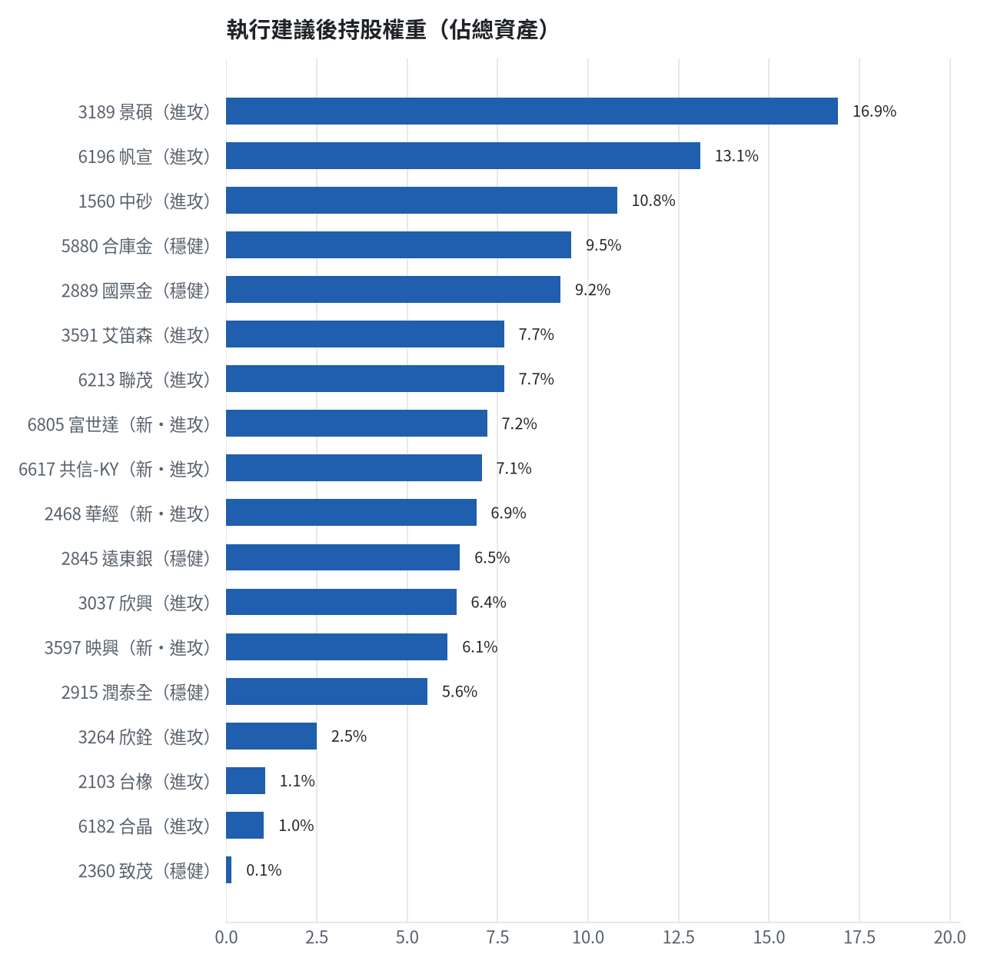
執行後持股配置
• 期貨戶轉入證券戶：675,300 元
台股投資競賽 盤後檢討與隔日預掛單 2026-11-05 | 35

Slide 36
競賽規則檢查
項目 | 結果 | 說明
禁止交易權證 | 通過 | 無權證標的
目前持股率 ≥ 70% | 通過 | 目前 98.1%（每日收盤檢查，未達扣報酬率 0.2%）
執行建議後持股率 ≥ 70% | 未通過 | 預估 41.5%（目標 90%）；注意只算實際成交，掛單未成交不算
交易過的標的 ≥ 5（每日收盤追蹤） | 通過 | 已成交 15 檔＋本次建議 = 19 檔；執行後持有 6 檔（未達每次扣報酬率 0.2%）
總交易筆數 ≥ 10 | 通過 | 累計 90 筆＋本次建議 17 筆 = 107 筆；剩餘 17 個交易日
融資借款在自訂上限內 | 通過 | 融資借款 0 元 / 上限 2,151,797 元（總資產 30%）
累積報酬為正（才列入排名） | 注意 | 目前累積報酬 -28.27%
台股投資競賽 盤後檢討與隔日預掛單 2026-11-05 | 36

Slide 37
模型健康度與調整 Agent
指標 | 樣本 | 表現
大盤隔夜跳空命中率 | 36 | 83.3%
個股隔夜跳空命中率 | 1515 | 70.5%
一個月推薦實際超額報酬 | 1270 | +1.30%
一個月推薦實際創新高比例 | 1270 | 47.2%
回測：前 20 名創新高率 / 基準 | 4 | 87.2% / 30.0%
回測：前 20 名月超額報酬 | 4 | +6.51%
• [高] 穩健籃一個月實際收正比例 32%（模型預估 68%），低於 55% 或比預估低 15% 以上
• [中] 穩健籃推薦後 5 日：收正比例 0%、平均最大回檔 -7.0%（警戒 45%／-5%）
• [高] 總資產自高點 10,198,741 回落 29.7%，超過 8%
• [高] 3189 單日虧損 -134,398 元，超過總資產 1.5%
• 偵測結果：穩健籃一個月實際收正比例 32%（模型預估 68%），低於 55% 或比預估低 15% 以上；穩健籃推薦後 5 日：收正比例 0%、平均最大回檔 -7.0%（警戒 45%／-5%）；總資產自高點 10,198,741 回落 29.7%，超過 8%；3189 單日虧損 -134,398 元，超過總資產 1.5%。修正：未修改參數。
台股投資競賽 盤後檢討與隔日預掛單 2026-11-05 | 37

Slide 38
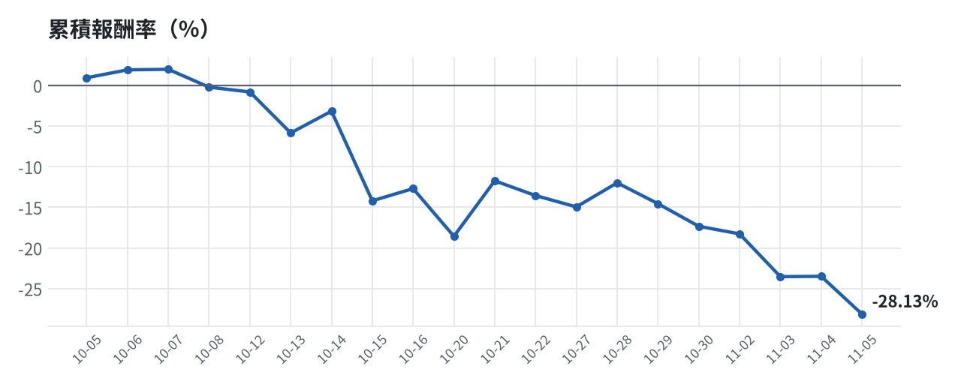
累積報酬走勢
台股投資競賽 盤後檢討與隔日預掛單 2026-11-05 | 38

